Slide 1



LVM讲解
阿铭linux
Notes:
预览及使用此模板前先下载英文Segoe Script、中文新蒂小丸子小学版字体，预览效果会更加美观！

Slide 2
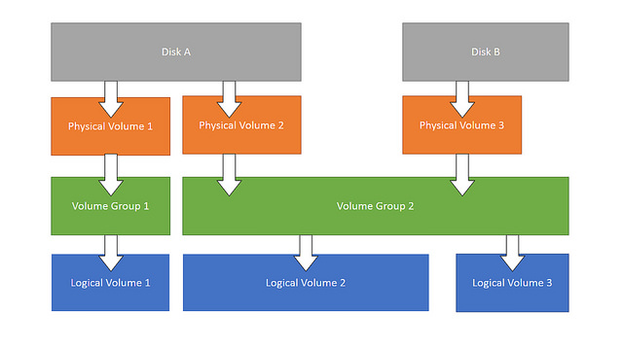
PPT模板下载：www.1ppt.com/moban/ 行业PPT模板：www.1ppt.com/hangye/
节日PPT模板：www.1ppt.com/jieri/ PPT素材下载：www.1ppt.com/sucai/
PPT背景图片：www.1ppt.com/beijing/ PPT图表下载：www.1ppt.com/tubiao/
优秀PPT下载：www.1ppt.com/xiazai/ PPT教程： www.1ppt.com/powerpoint/
Word教程： www.1ppt.com/word/ Excel教程：www.1ppt.com/excel/
资料下载：www.1ppt.com/ziliao/ PPT课件下载：www.1ppt.com/kejian/
范文下载：www.1ppt.com/fanwen/ 试卷下载：www.1ppt.com/shiti/
教案下载：www.1ppt.com/jiaoan/ PPT论坛：www.1ppt.cn

Slide 3
准备磁盘分区
fdisk /dev/sdb
n 创建三个新分区，分别1G
t 改变分区类型为8e

Slide 4
准备物理卷
pvcreate /dev/sdb1
pvcreate /dev/sdb2
pvcreate /dev/sdb3
pvdisplay/pvs 列出当前的物理卷
pvremove /dev/sdb3 删除物理卷

Slide 5
准备卷组
vgcreate vg1 /dev/sdb1 /dev/sdb2 /dev/sdb3
vgdisplay /vgs列出卷组
vgremove vg1 删除物理卷

Slide 6
创建逻辑卷
lvcreate -L 200M -n lv1 vg1
lvdisplay 列出逻辑卷
格式化mkfs.xfs /dev/vg1/lv1，再挂载
lvremove /dev/vg1/lv1 删除逻辑卷

Slide 7
扩容逻辑卷
lvresize -L 300M /dev/vg1/lv1 重新设置卷大小
e2fsck -f /dev/vg1/lv1 检查磁盘错误 (ext4执行)
resize2fs /dev/vg1/lv1 更新逻辑卷信息(ext4执行)
xfs_growfs /dev/vg1/lv1 xfs文件系统需要执行

Slide 8
缩减逻辑卷（xfs不支持）
先umount
e2fsck -f /dev/vg1/lv1 检查磁盘错误（ext）
resize2fs /dev/vg1/lv1 100M 更新逻辑卷信息（ext）
lvresize -L 100M /dev/vg1/lv1 重新设置卷大小

Slide 9
扩展卷组
fdisk /dev/sdb 新增/dev/sdb5(逻辑分区8e) 2G
pvcreate /dev/sdb5
vgextend vg1 /dev/sdb5
lvresize -L 100M /dev/vg1/lv1 重新设置卷大小

